Slide 2
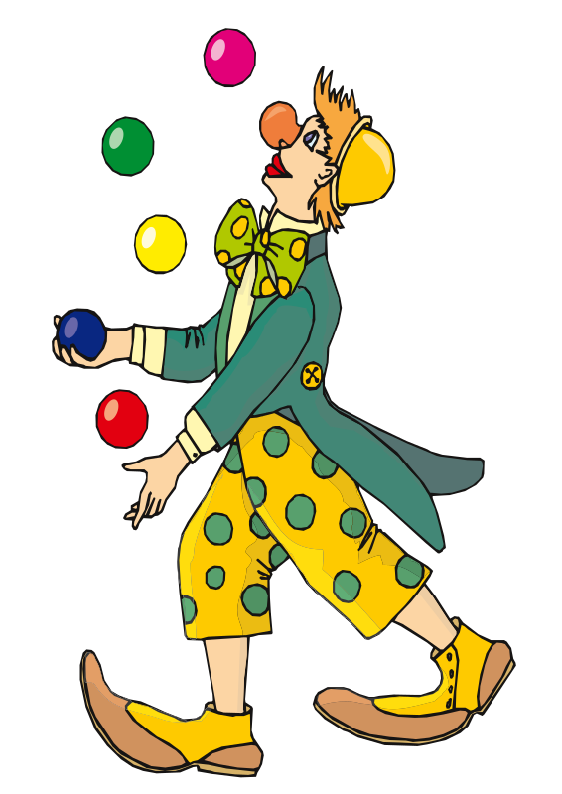
juggle ჟონგლიორობა

Slide 3
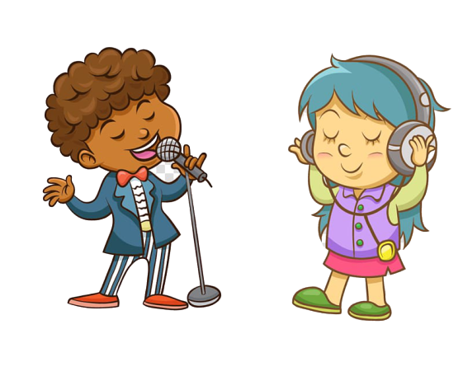
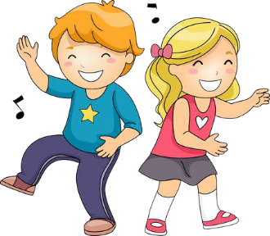
sing and dance მღერა და ცეკვა

Slide 4
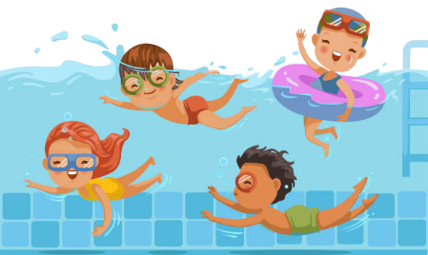
swim ცურვა

Slide 5
I can მე შემიძლია
Young Learners
დაწყებითი კლასები

Slide 6
juggle ჟონგლიორობა
dance ცეკვა
sing მღერა
swim ცურვა

Slide 7
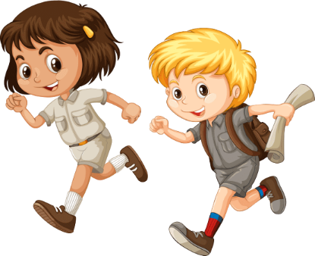
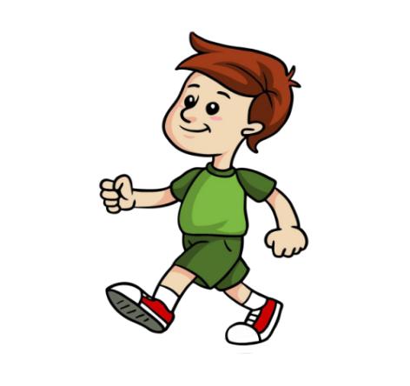
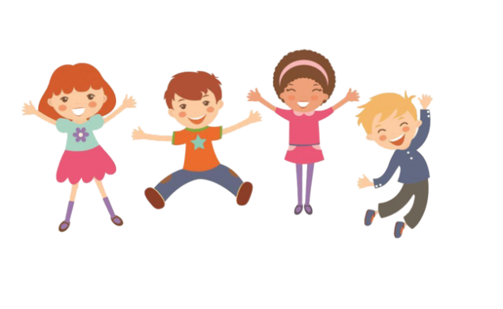
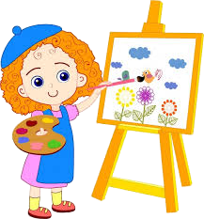
run სირბილი
walk სეირნობა
jump ხტომა
fly ფრენა
draw ხატვა

Slide 8
write წერა
read კითხვა
count დათვლა

Slide 9
write წერა

Slide 10
read კითხვა

Slide 11
count დათვლა

Slide 12
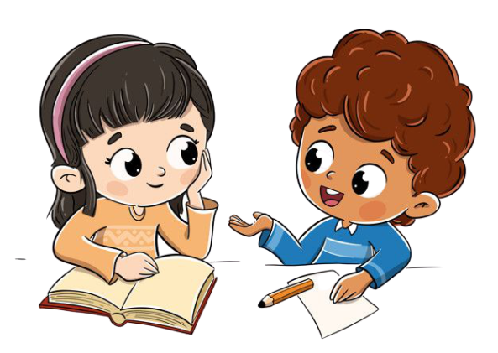
talk საუბარი

Slide 13
I can run and I can walk I can write and I can talk I can read and I can sing I can do so many things.
I can
We can run and we can walk We can write and we can talk We can read and we can sing We can do so many things.

Slide 14
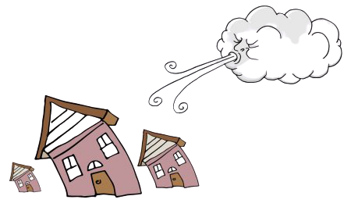
windy ქარიანი

Slide 15
rainy წვიმიანი

Slide 16
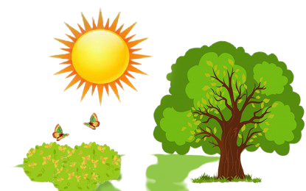
sunny მზიანი

Slide 17
cloudy ღრუბლიანი

Slide 19
snowy თოვლიანი

Slide 20
What’s the weather like? What’s the weather like? What’s the weather like? What’s the weather like? What’s the weather like?

Slide 21
It is sunny. It is windy. It is cloudy. It is rainy. It is snowy.
Match each sentence with the picture of the correct weather. დააკავშირეთ თითოეული წინადადება ამინდის შესაბამის სურათთან.

Slide 22
Homework N1
საშინაო დავალება N1
Write three sentences on what you can do and three sentences on what you cannot do. დაწერეთ სამი წინადადება იმის შესახებ, რისი გაკეთებაც შეგიძლიათ და სამი წინადადება - რისი გაკეთებაც არ შეგიძლიათ.
Example:

Slide 23
Homework N2
საშინაო დავალება N2
Look outside the window and draw the weather you see.
გაიხედეთ ფანჯარაში და დახატეთ ამინდი, რომელსაც ხედავთ.

